Slide 1
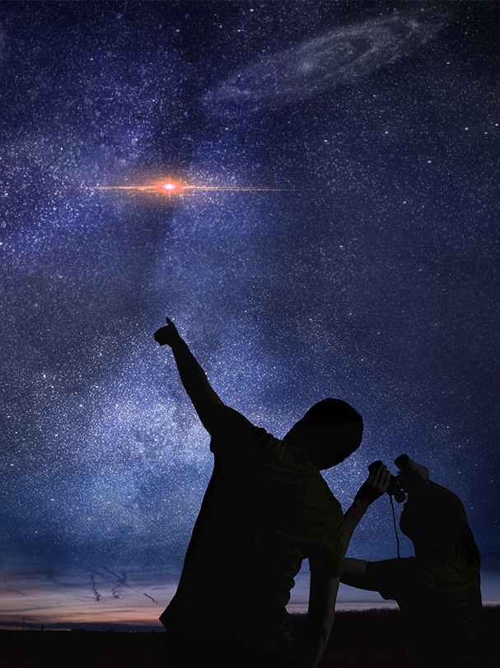

为何在年轻的地球上看到遥远的星光
以赛亚书40:22
第17课
Notes:
这节课我们要来解决一个谜题：为什么在年轻的地球上能见到遥远的星 光？首先我们要理解一下这个问题在问什么。

Slide 2




家谱
地球的年龄：
6000-10000年
Notes:
还记得我们在13-15 课已经系统地学习过地球的年龄，发现从圣经的家 谱计算得出的地球年龄大约为 6000-10000 年。

Slide 3
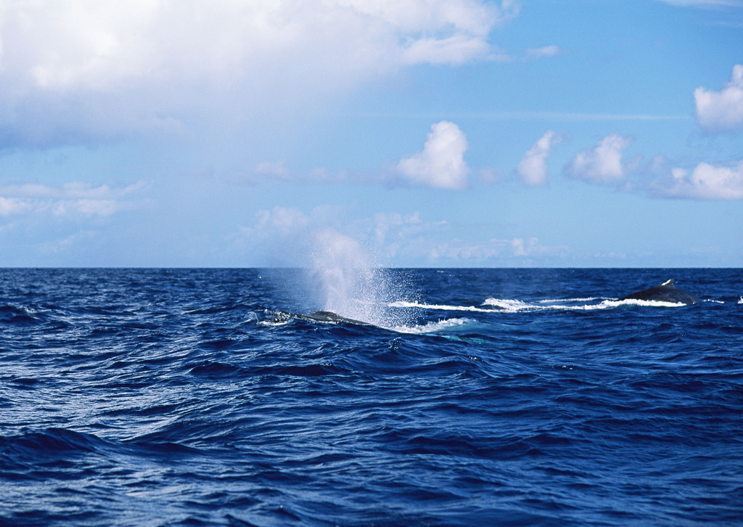

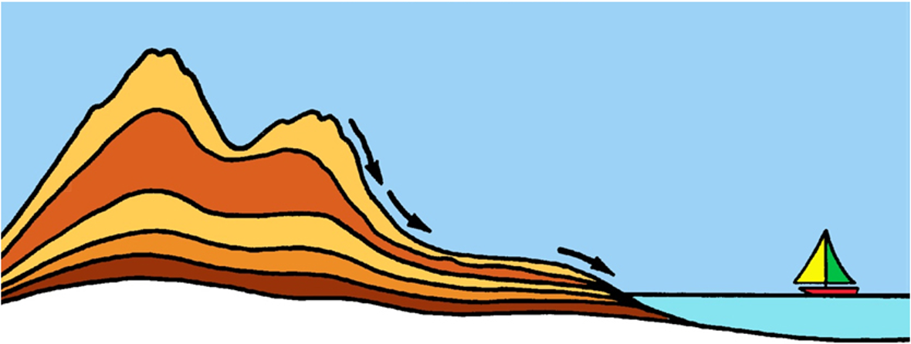
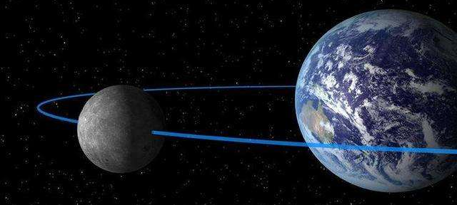
年轻的海洋
符合年轻地球模式
符合圣经6000-10000年时间框架
年轻的大陆
年轻的地月系统
Notes:
后来我们又探索了许多自然界的证据，例如海洋的盐、陆地的侵蚀、地 球和太阳的距离等，发现这些证据都支持地球是年轻的，而且和圣经所 描述的 6000-10000 年的时间框架也是兼容的。

Slide 4


地球的年龄不超过一万年，但光线从星星传播到地球却需要几十万、几百万、甚至几千万年。
为什么在年轻的地球上，可以见到遥远的星光？
为什么在年轻的地球上，
可以见到这些遥远的星光？
Notes:
让人纳闷的地方在于：地球的年龄不超过一万年，但光线从星星传播到 地球却需要几十万、几百万、甚至几千万年。这要怎么解释呢？ （P击）为 什么在年轻的地球上，可以见到这些遥远的星光？难道根据圣经得出的 6000-10000 年的地球年龄不准确吗？让我们先不要急着下结论，而是先 来探索。

Slide 5
学习大纲
光年
光年
引力时间膨胀效应
白洞宇宙学理论
尽管地球上只过去了几千年，外太空星光却已经传播了千百万年的时间。
外太空遥远星光的传播时间和圣经所记地球年龄在一万年左右没有矛盾！
Notes:
我们这节课要学习一个叫做“白洞宇宙学”的理论，你将会惊讶地发现： 尽管地球上只过去了几千年，外太空星光却已经传播了千百万年的时间。 为什么？因为基于广义相对论的引力时间膨胀效应来看，在创世之初， 外太空时间的流逝速度和地球的是不一样的。通过这节课的学习，我们 将得出一个合理的结论，那就是：外太空遥远星光的传播时间和圣经所 记载的地球年龄在一万年左右没有矛盾！
（P击）为了帮助大家更好地明白“白洞理论”，我们先要搞明白两个概念。 第一是“光年”这个长度单位，第二是“引力时间膨胀效应”。我们先 从光年开始讲吧。

Slide 6
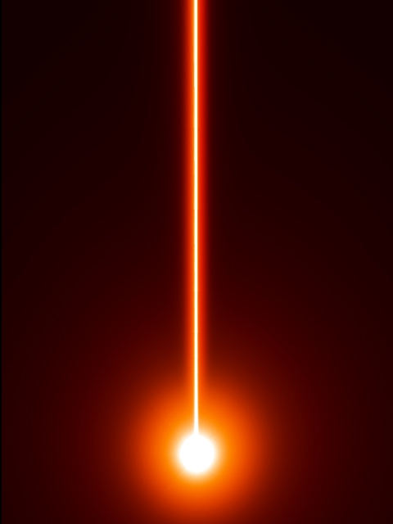
什么是光年？
光年是一个非常大的长度单位
光在真空中的速度为每秒钟约30万公里
1光年：指光在真空中直线前进整整1年的距离，大约10万亿公里
Notes:
很多时候，人们因为“光年”这个词中有“年”这个字眼，就误以为“光 年”是一个时间单位。实际上，光年并不是一个时间单位，而是一个非 常大的长度单位。 光在真空中的速度为每秒钟约 30 万公里。以这样的速度，光只需要 1 秒 多一点的时间就可以从地球抵达月球，而所谓的 1 光年，是指光在真空 中直线前进整整 1 年的距离，换算下来就是大约 10 万亿公里。我们看一 些例子：

Slide 7
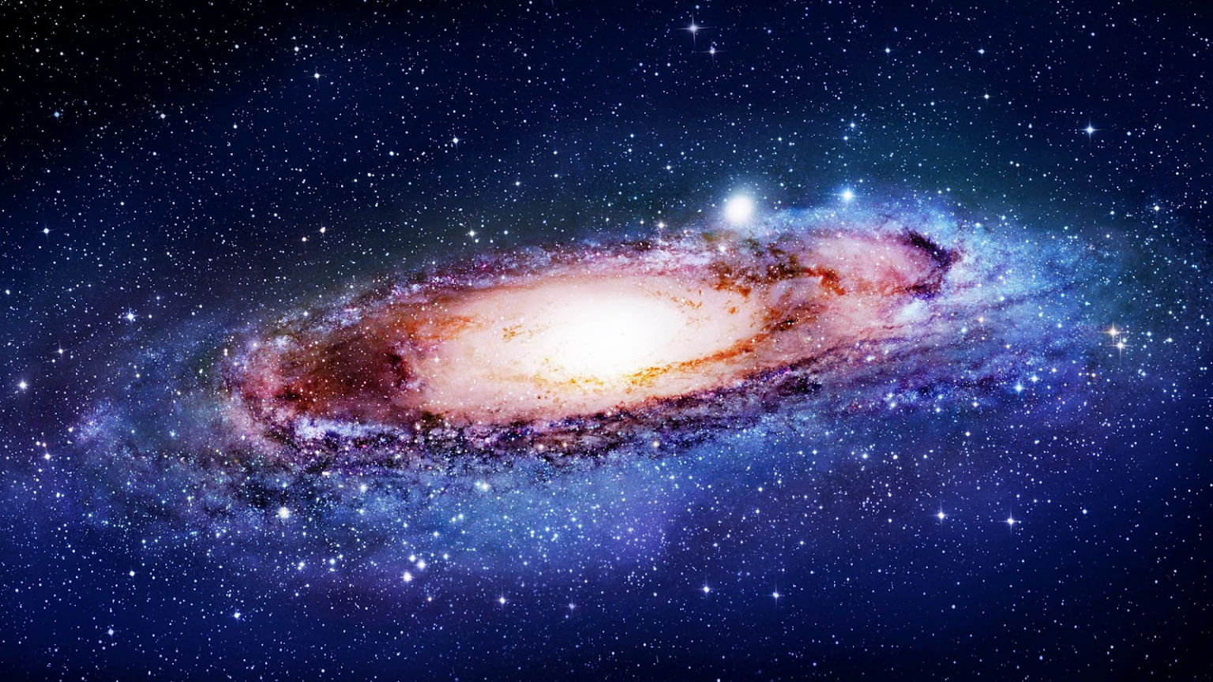
仙女座星系
仙女座星系（M31），距地球250万光年
250光年 ╳ 10万亿公里 = 2500万兆公里
Notes:
2.1. 具体案例
这是仙女座星系（M31）, 距地球 250 万光年。如果换算成公里，那就相 当于 250 万 × 10 万亿公里 = 2500 万兆公里，相当遥远。

Slide 8
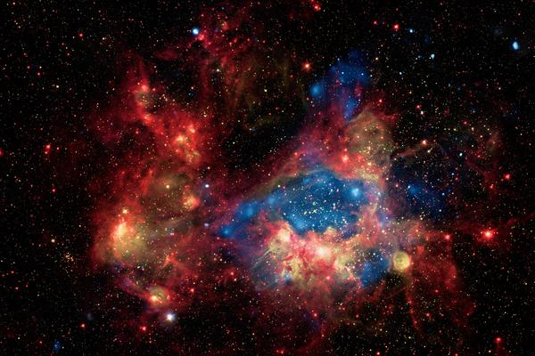
麦哲伦星云
麦哲伦星云
距离地球17万光年（170万兆公里）
Notes:
这是麦哲伦星云，距离地球 17 万光年，相当于 170 万兆公里。

Slide 9
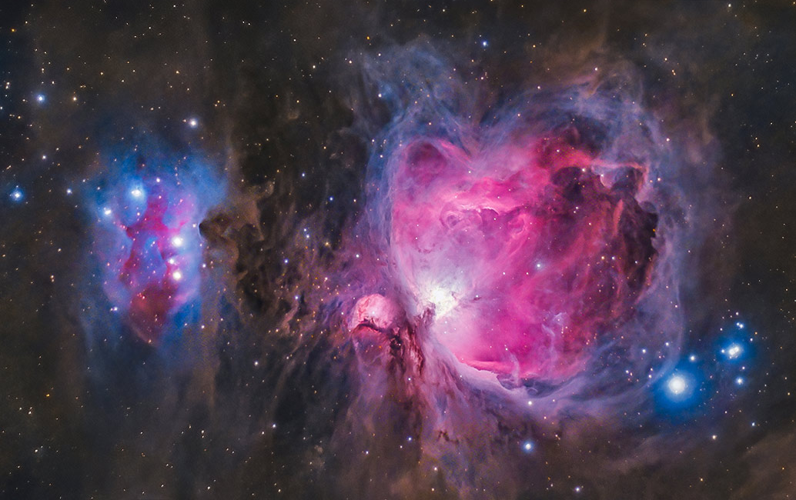
猎户座星云
END
猎户座星云
距离地球1500光年（15000兆公里）
Notes:
这是猎户座星云，距离地球 1500 光年，相当于 15000 兆公里。

Slide 10
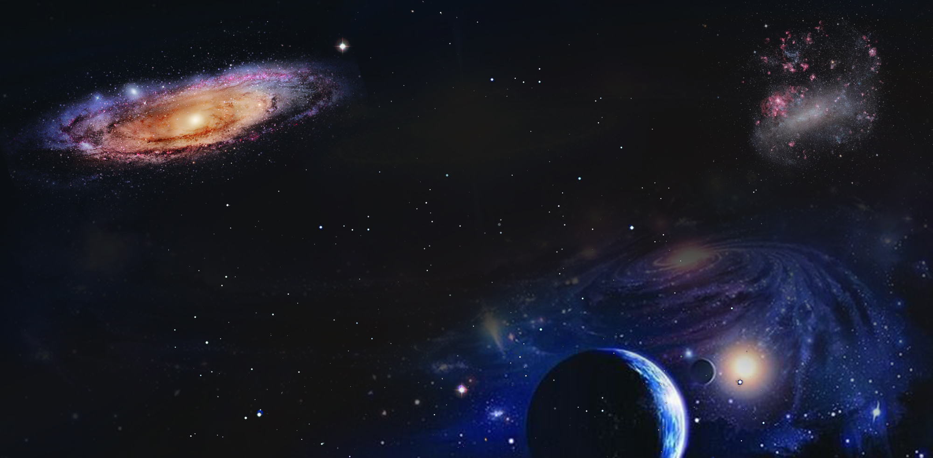
星光传播时间
仙女座星
(M31)
大麦哲伦星云
(LMC)
17万年
250万年
地球
恒星天体与我们的真实距离
这些天体与地球的距离是怎么算出来的？
Notes:
2.2. 天体之间的距离是如何计算出来的？
那么这些天体与地球的距离是怎样算出来的呢？

Slide 11
天体距离的测量方法
造父变星法
谱线红移法
三角视差法
分光视差法
通过不同的方法计算，得出的数值都大致相同
Notes:
天文学家计算天体距离的方法有很多，比如有三角视差法，造父变星法， 谱线红移法和分光视差法。通过不同的方法计算，得出的数值都大致相 同，这就说明，这些天体距离我们确实非常遥远。它们是那么遥远，以 致于它们的光线哪怕按照每秒 30 万公里的前进速度也需要几百万、甚至 几千万年的时间才能到达地球。

Slide 12
时间的问题
地球年龄不超过1万年
光线从星星到达地球要几百万年
怎么解释？
难道外太空的时间流逝速度和地球的不同吗？
Notes:
按照圣经的描述来看，地球的年龄不会超过一万年，但光线从遥远的星 星到达地球要几百万年。为什么在年龄最多不过1 万年的地球上却能看 到这些几百万、甚至几千万光年之外的星球呢？难道外太空的时间流逝 速度和地球的流逝速度不同吗？

Slide 13
学习大纲
光年
引力时间膨胀效应
引力时间膨胀效应
白洞宇宙学理论
Notes:
从广义相对论的引力时间膨胀效应来看，的确是这样的。接下来我们就 来了解一下引力时间膨胀效应。

Slide 14




引力时间膨胀效应
广义相对论的结论：时间流逝有多快取决于你所受的引力有多大（或者说取决于你距大质量物体有多近）。
Notes:
3. 引力时间膨胀效应
广义相对论很复杂，但如果只讲结论的话，那就是：时间流逝有多快取 决于你所受的引力有多大，或者说你距离大质量物体有多近。再说白一点， 就是：

Slide 15
引力时间膨胀效应
你受到的引力作用越强，你的时间流逝得越慢。 如果你离一个大质量物体很近，另一个人离大质量物体很远，你的时间就会比另一个人流逝得更慢。
Notes:
你受到的引力作用越强，你的时间流逝得越慢。如果你离一个大质量物体很近，而另一个人离大质量物体很远，那么你的时间就会比他的时间 流逝得更慢。要留意的是：这个说法不是理论，而是一个基于钟表和得 到实际观测验证的客观结论。

Slide 16
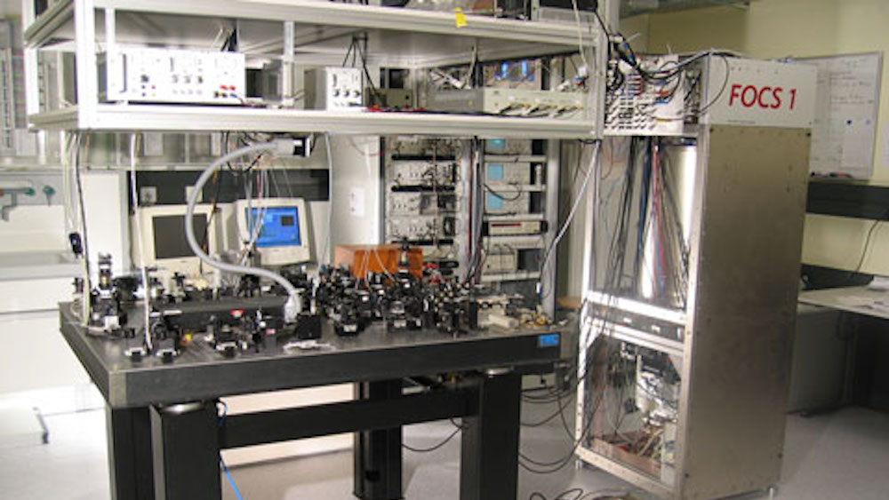
引力时间膨胀效应
原子钟的计时很精确。美国卡罗拉多博得（海拔1655m）和英国格林威治（海拔46m）的原子钟速度不一样，每年相差5微秒。
Notes:
我们知道原子钟的计时很精确。不过美国卡罗拉多博得（海拔 1655m） 和英国格林威治（海拔46m）的原子钟运行速度不一样，每年相差5微秒。 为什么处于不同海拔高度的时钟的运行速度不一样呢？

Slide 17

引力时间膨胀效应：引力强时间慢
距离地心更远，引力更小
慢一些
海拔越低：引力越强、时钟越慢
海拔越高：引力越弱、时钟越快
Notes:
根据广义相对论，引力作用越强，时间就流逝得越慢。海拔低的地方受 到的引力较强，所以在海拔低的地区，时钟就走得慢些；但海拔高的地 方受到的引力较弱，所以那里的时钟就走得快些。

Slide 18

引力时间膨胀效应
美国
卡罗拉多博得
海拔1655m
地球上因为海拔不同就可以造成两个精确度相同的时钟每年出现几微秒的差异。
问：在强引力场中相距更远的两个时钟的差异岂不更大？
英国
格林威治
海拔46m
Notes:
美国卡罗拉多博得和英国格林威治的原子钟速度不一样，主要是因为它 们所处的海拔高度不同造成的。英国格林威治的海拔是46m，但美国卡 罗拉多博得的海拔是 1655m。
（P击）这样的客观观察引发我们思考另外一个问题：如果在地球上因为海拔 不同就可以造成两个精确度相同的时钟每年出现几微秒的差异，那么在 强引力场中相距更远的两个时钟的差异岂不更大？

Slide 19
引力时间膨胀效应
在同一个引力场中相距很远的两个时钟，它们在运行速度上的差异会更大！
Notes:
3.1. 把引力时间膨胀效应运用在外太空
按照引力时间膨胀效应来看，回答是肯定的，在同一个引力场中相距很 远的两个时钟，它们在运行速度上的差异会更大。现在让我们把引力时 间膨胀效应运用在外太空来思考一下。

Slide 20
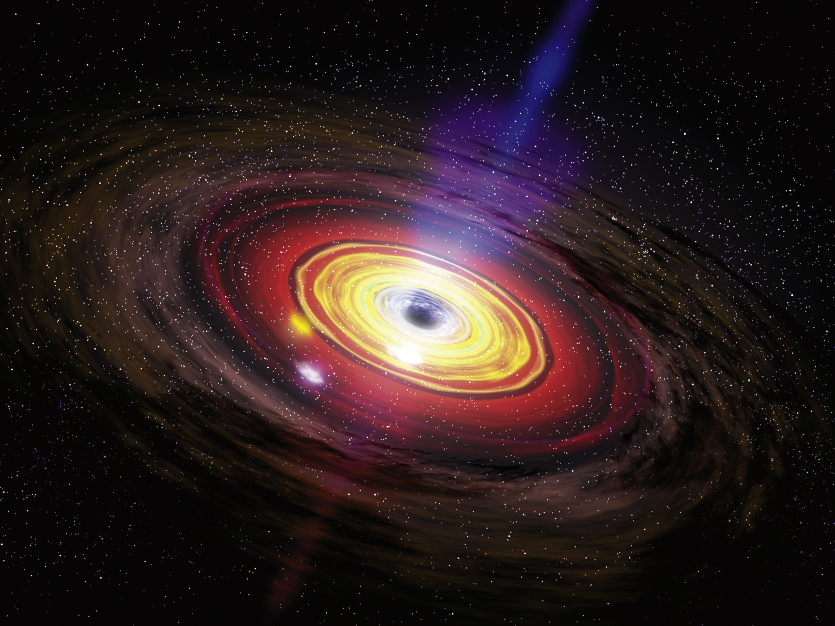
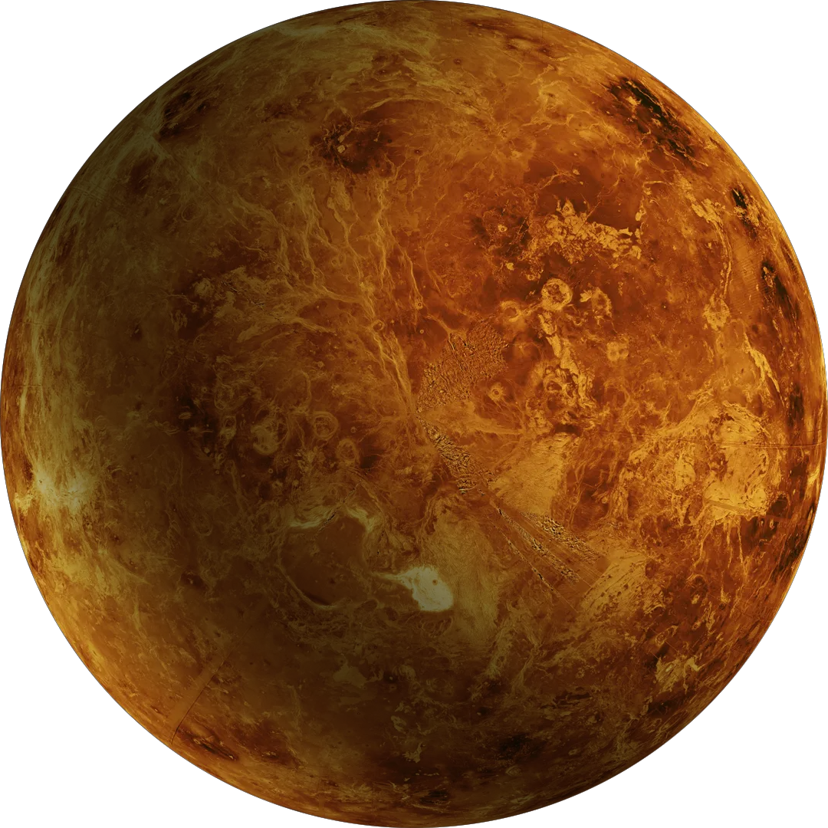
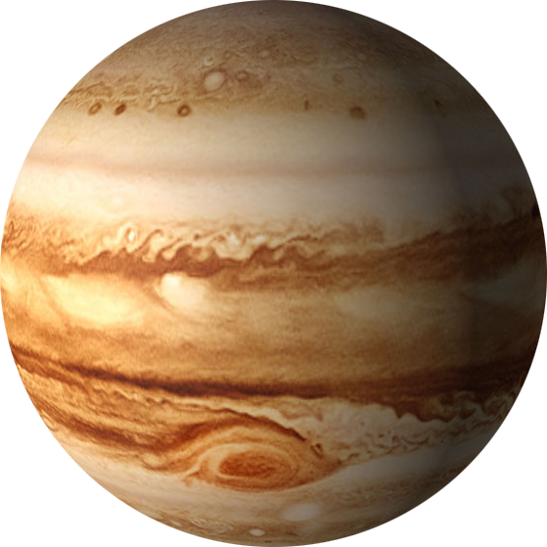
黑洞周围轨道的时间膨胀差异
Notes:
大家都听说过黑洞，黑洞是广义相对论曾预测并在后来得到证实的、存 在于宇宙空间中的一种特殊天体。黑洞的引力极其强大。现在假设在黑 洞周围有一远一近的两个星球。我们知道：越接近黑洞，所受的引力越大， 时间流逝就越慢。 （P击）观察这幅图，在内圈黄色轨道上运行的星球因为离 黑洞更近，所以它的时间流逝速度更慢。而在外圈白色轨道上运行的星 球因为离黑洞更远，所以它的时间流逝速度就更快。

Slide 21
地球在被造时已有引力
创世记1:2 地是空虚混沌。渊面黑暗。神的灵运行在水面上。
——创世记的经文启示
Notes:
3.2. 根据圣经，地球被造时已有引力
根据圣经，我们知道地球在被造的时候就已经有引力了。怎么知道？读 一读：
创世记 1:2 地是空虚混沌。渊面黑暗。神的灵运行在水面上。
这节经文告诉我们那时候已经存在引力，因为“水面”必须是在引力作 用下才能形成的。

Slide 22

水面
在引力作用下的水，出现一个“水面”。
Notes:
看图中这样的一个水面，只有在引力作用下的水才能形成一个水面。

Slide 23

水雾
在太空失重的环境下，水一般呈水雾状态，不会形成一个水面。
Notes:
而在太空失重的环境下，水一般呈水雾状态，不会形成一个水面。

Slide 24
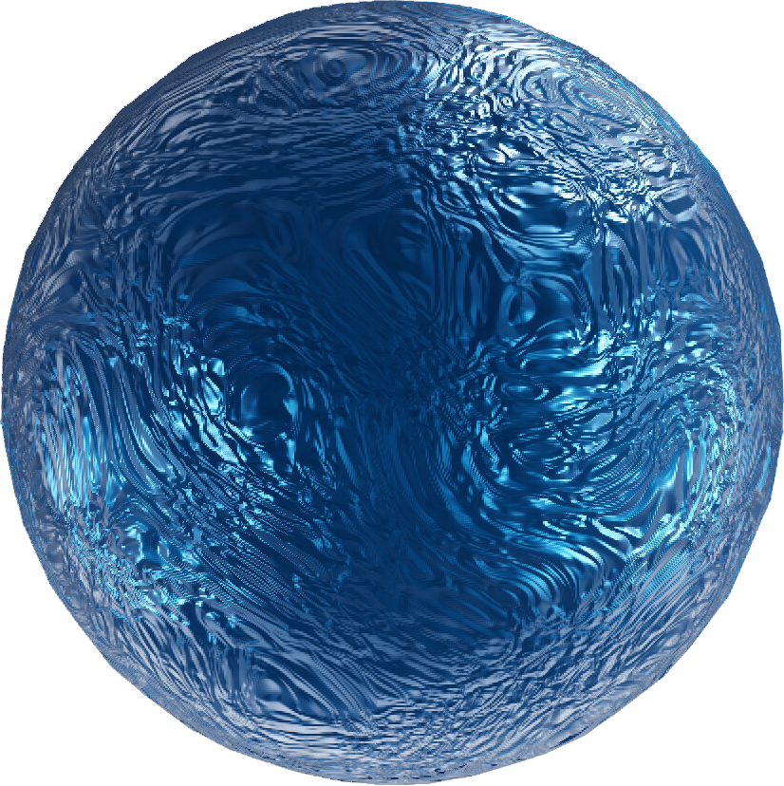
创世记1:2 地是空虚混沌。渊面黑暗。
神的灵运行在水面上。
“渊面”是大水球的表面。
Notes:
而经文中的“渊面黑暗”表明：当时的地球实际上是一个大水球。“渊面” 就是这个大水球的表面。关于创世之初的大水球，圣经在其他地方也有 记录。

Slide 25
彼得后书的经文启示:
地球在一开始被造时，就是一个大水球
彼得后书3:5他们故意忘记，从太古凭神的命有了天，并从水而出借水而成的地。
Notes:
彼得后书 3:5 他们故意忘记，从太古凭神的命有了天，并从水而出、藉 水而成的地。这节经文的描述表明：地球在一开始被创造的时候，就是 一个大水球。
根据相对论的知识和圣经，我们知道地球从一开始被造时就有引力。

Slide 26
学习大纲
光年
时间效应
白洞宇宙学理论
白洞宇宙学理论
Notes:
4. 白洞天文学
有了这些知识后，我们现在就可以开始来解决星光传播的时间问题了。 接下来的内容“白洞宇宙学理论”非常有趣，但也会有点难，需要大家 打起精神认真听！你准备好接受挑战了吗？（等候学生回答）

Slide 27
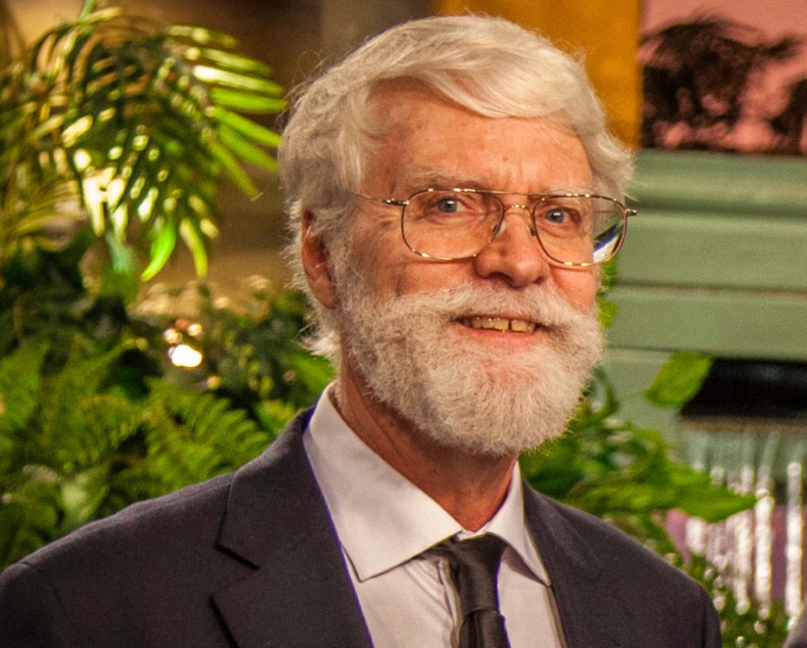
白洞天文学
观点：
宇宙似乎在向我们四周围膨胀出去
如果你距质量大的物体很近，时间就会变慢
罕弗莱斯博士将这些观点融合为他的“白洞”天文理论
Notes:
根据年轻地球创造论的时间框架，汉弗莱斯博士提出了一套“白洞天文 学”的理论。
（P击）这套理论认为： 1. 宇宙似乎在向我们四周围膨胀出去。 2. 如果你距质量大的物体很近，时间就会变慢。

Slide 28
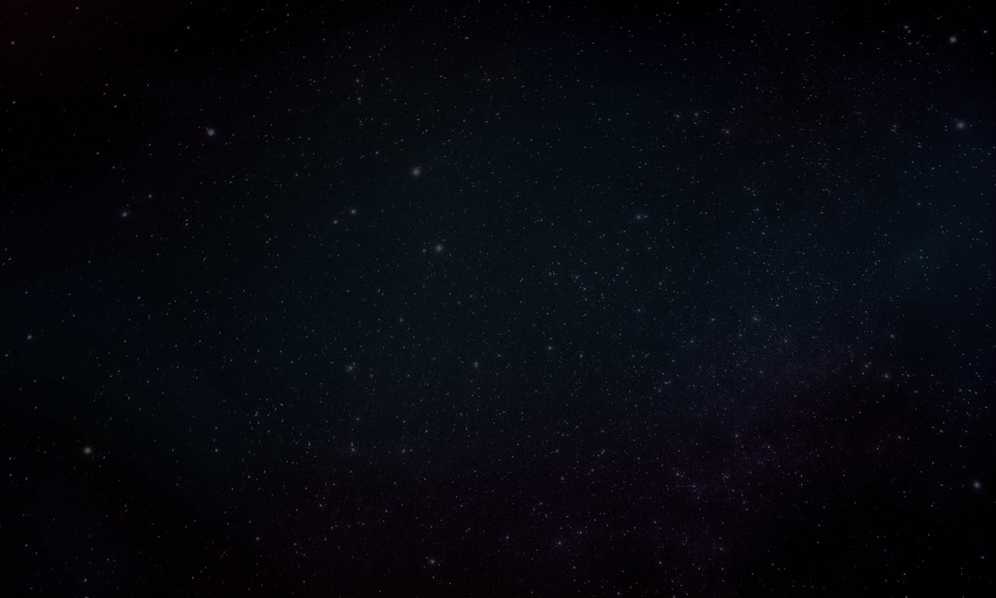

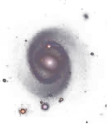
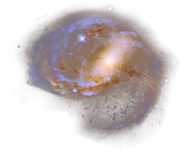
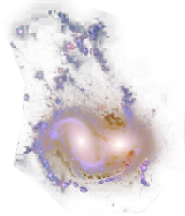
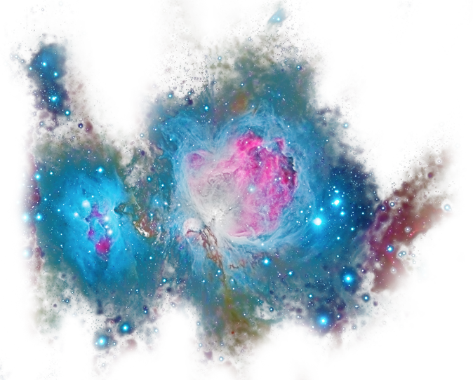
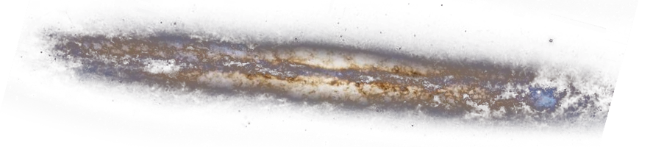
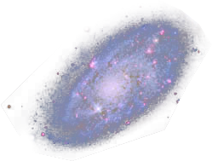
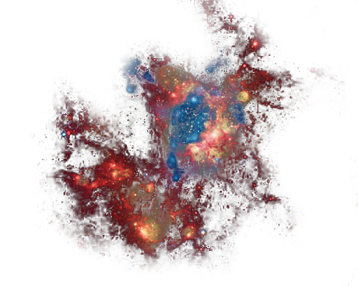

物质最初集中在一点，宇宙在创造的第一到第四天以地球为中心向四围膨胀。物质被连续喷到视界外。
视界之外，引力小得多，时间走得快。
视界之内，物质的密度非常大，引力非常强，使地球上的时间走得慢。
第1阶段：两个时钟不同步运转
地球
宇宙
Notes:
具体来说：
• 物质最初集中在一点，宇宙在创造的第一到第四天以地球为中心 向四围膨胀。
• 物质被连续喷到视界外。
• （P击）视界之外，引力小得多，时间走得快。
• 视界之内，物质的密度非常大，引力非常强，使地球上的时间走 得慢。

Slide 29

当视界缩小到消失之后，地球上的时间流逝速度
和外太空的时间流逝速度才开始一致。
第2阶段：两个时钟同步运转
地球
宇宙
Notes:
当视界缩小到消失之后，地球上面的时间流逝速度和外太空的时间流逝 速度才开始一致。这整套的白洞天文学到底是什么意思呢？接下来我们 一点一点来解释。

Slide 30
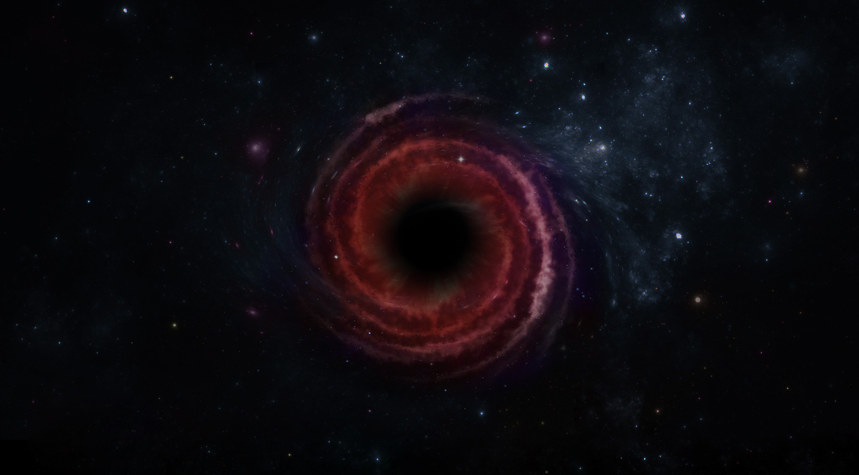
黑洞的视界面
视界是指黑洞周围、一个大引力强大到连光子也不能逃逸的区域。
视界外
黑洞的视界面
END
视界是指黑洞周围、一个引力强大到连光子也不能逃逸的区域。
。
Notes:
4.1. 了解视界
首先我们要知道什么是视界？视界是指黑洞周围、一个引力强大到连光 子也不能逃逸的区域。 （P击）图中红线圈起来的部分就是黑洞的视界面，在 这个区域内（视界面内），引力尤其强大， （P击）那里的时间流逝是极度缓慢、甚至是停滞的。但在这个区域外，也就是视界面外，引力小得多， 时间是流逝的。接下来，我们了解一下黑洞视界面会怎么变化。

Slide 31
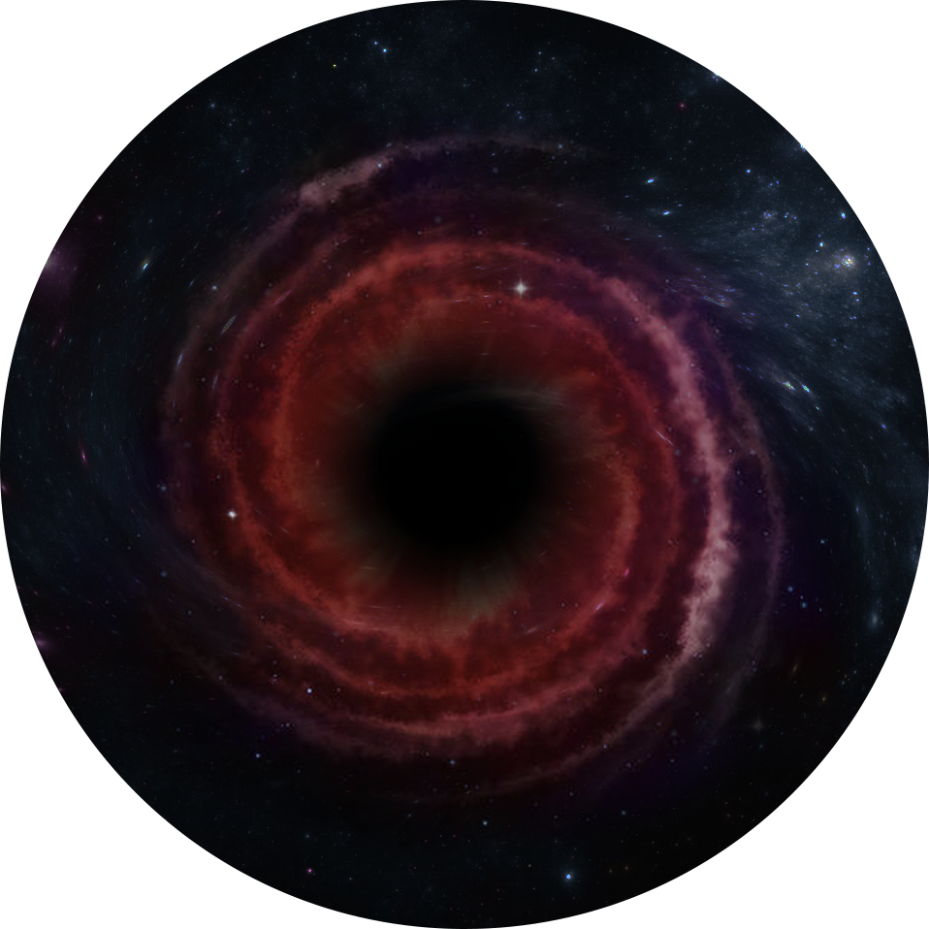
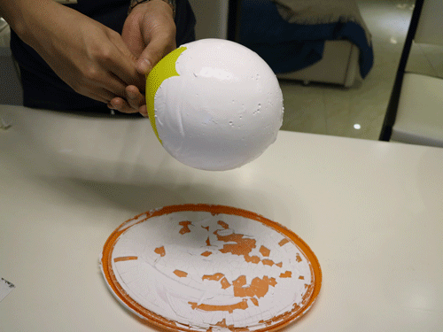
了解视界
视界之内的物质总量是被上帝一开始就设定好。
当视界内的质量减少时，视界面也会跟着缩小。
Notes:
关于视界面的变化，我们要了解两点。第一、视界之内的物质总量是被 上帝一开始就设定好的。 （P击）二、当视界内的质量减少的时候，视界面也 会跟着缩小。这就好像一个打满气的气球，它的体积会随着里面气体的 减少而减少一样。

Slide 32
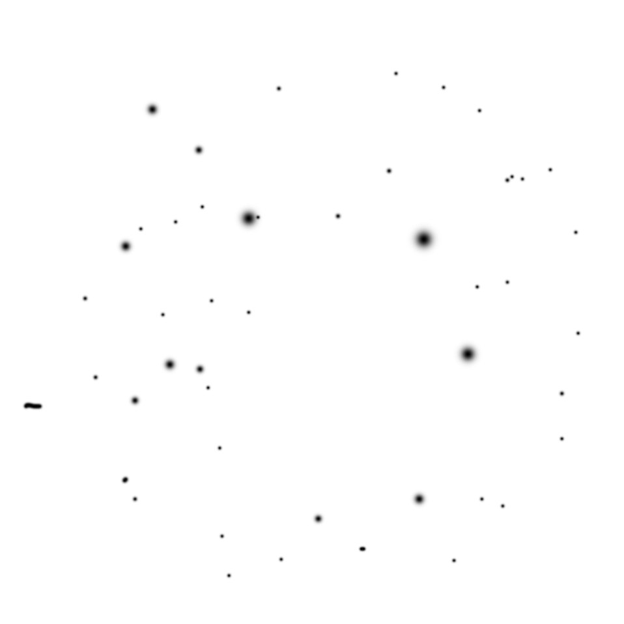
视界半径大小受什么影响
史瓦西半径公式：
2GM
r =
s
c
2
黑洞的视界半径大小与黑洞的质量成正比
随着视界的物质被往外抛射，视界的半径也同时缩小。当视界面里的物质被完全抛完，视界面也会消失！
Notes:
视界面也是一样的。史瓦西的半径计算公式表明：视界半径的大小和视 界之内的物质总量是成正比的。也就是说：视界之内的物质减少的话， 视界的半径也会同时缩小。接下来，我们用一幅动图来表示这个视界半 径随物质减少而缩小的过程。 （P击）看到了吗？当视界面里的物质在被往外 抛射的时候，同时它的视界面不断缩小。当视界里面的物质被全部抛出， 视界面也会消失了。

Slide 33
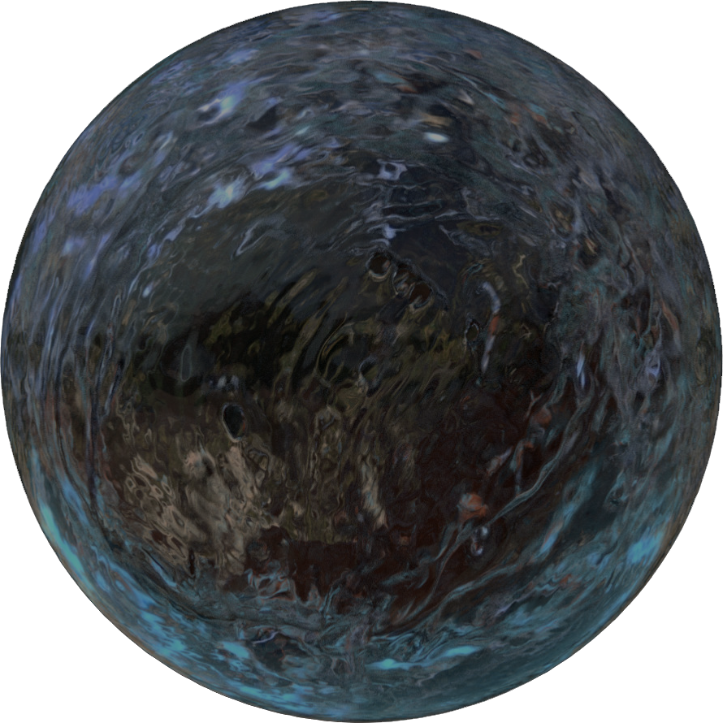
白洞天文学
视界外
视界
宇宙在创造的第一到第四天以地球为中心向周围膨胀
视界内的物质被连续喷到视界外
形成地球的物质处于视界的中心
大渊
Notes:
4.2 把白洞宇宙学理论运用在上帝的创造周
了解了视界以后，我们再回过头来看白洞宇宙学的观点。神刚创造地球 的时候，形成地球的物质就在一个黑洞中心。宇宙空间在创造的第一到 第四天以地球为中心点向周围膨胀。视界内的物质被连续喷到视界外。 因物质在被不断向外抛射，所以视界的半径就在不断缩小。圣经所说的 一句话似乎也在描述这个过程。

Slide 34
以赛亚书的经文启示
以赛亚书40:22 他铺张诸天如铺张幔子，展开众天像展开可以居住的帐棚。
（新译本）
Notes:
以赛亚书 40:22 他铺张诸天如铺张幔子，展开众天像展开可以居住的帐 棚。（新译本）
这节经文给我们一个画面，神当时是展开众天如铺张幔子，很可能就是 神当时把黑洞中的物质抛出视界之外，把物质和空间一起拉展。

Slide 35
白洞天文学
视界之外
视界外的区域，引力小，那里的时间走得快。
视界
起初的地球处于视界之内，物质密度大，引力非常强，地球上的时间流逝得慢。
大渊
Notes:
要留意的是：在这个过程中，宇宙星光的时间与地球的时间流逝速度并 不相同，星光的时间流逝更快。看图中的钟表，在视界之外的区域，引 力小，那里的时间流逝得相对快。（P击） 起初的地球处于视界之内，物质的 密度非常大，引力非常强，因此当时地球上的时间就流逝得相对慢。

Slide 36
白洞天文学
视界之外
地球上的时间只是过去了一点；
但外太空的时间已过去了好久，星光也已传播好长时间，跨越了（几百万年的）广阔空间。
视界
大渊
Notes:
所以在上帝展开众天的这个过程中，地球上的时间只是过去了一点，但 外太空的时间已经过去了好久， 星光也已经传播了好长时间、跨越了（几百万光年的）广阔空间。 这就是为什么地球可以只过去了几千年，外太 空的星光却可以已经传播几百几千万年了。

Slide 37
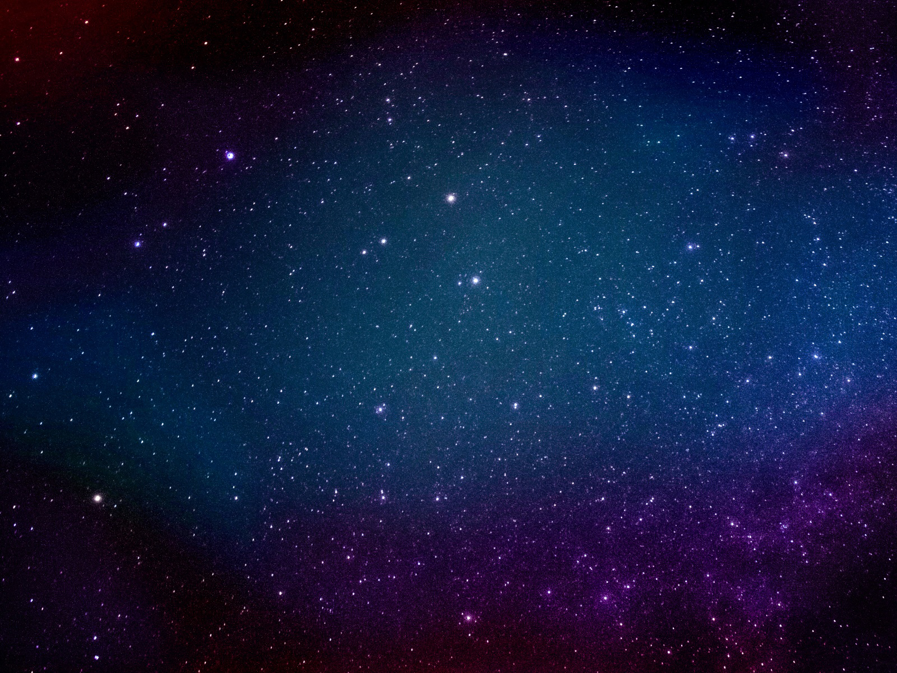


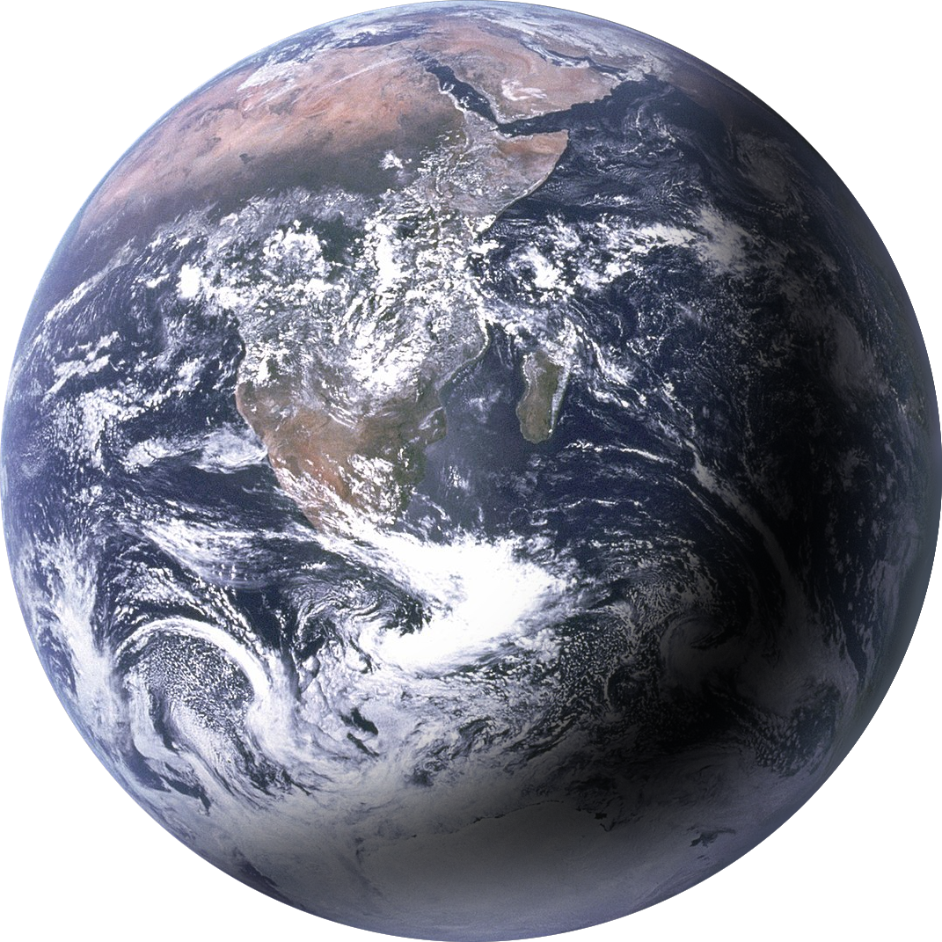
星光
星光
星光
Notes:
现在，我们试着来重温整个过程。紫色的球是代表视界，里面是一大堆 物质。起初的地球就处在视界的中心。由于超级强大的引力作用，在视 界面内，时间是缓慢、甚至是停滞的。但在视界面外，引力相对小，所 以时间是流逝的。那么，当神拉展众天的时候会发生什么事情呢？请留 意看接下来的动画。
（P击）物质被不断抛出视界之外，随着物质从视界里被抛出去，视界就越变 越小，直到最后视界缩小到地球所在的中心点，随后就完全消失。那些 脱离视界以后的物质就聚合形成各种天体，包括发光的恒星。这些恒星 一形成后，它们发出的光就开始向四周传播，当然也会向着处于视界中 心的地球传播，图中土黄色的箭头就是指向地球传播的光线。
由于在这个过程中，外太空星光的时间流逝速度要远远快过地球上的时 间，所以哪怕地球的时间只过去了一点点，但遥远的外太空实际上已经 过去很长很长时间了，所以遥远的星光有足够的时间跨过漫长的距离， 并最终到达地球。
（P击）当视界缩小到消失之后，地球时间的流逝速度和外太空的时间流逝速 度才趋于一致。但这个时候，我们已经能从地球上看到遥远天体射过来 的星光了。

Slide 38
白洞天文学
请同学们复述一下
“白洞天文学”理论。
汉弗莱斯博士将这些观点融合为他的“白洞”天文理论
Notes:
这就是汉弗莱斯博士提出的“白洞天文学”的理论。你听明白了吗？可 以复述一下吗？（点 1-2 位学生回答）

Slide 39
问：我们可以从地球上见到从几百万、甚至几千万光年之外的星光，这说明我们根据圣经得出的地球年龄不超过1万年是错的吗？
不！圣经记载的地球年龄没有错！外太空遥远的星光和圣经6000-10000年并没有矛盾！
Notes:
回到我们上课前提出的问题：我们可以从地球上见到从几百万、甚至几 千万光年之外的星光，这说明我们根据圣经得出的地球年龄不超过1 万 年是错的吗？（等候学生回答） 回答是：不！圣经记载的地球年龄没 有错！外太空遥远的星光和圣经所记的 6000-10000 年并没有矛盾！

Slide 40

不必动摇对于年轻地球论的信心！
以赛亚书40:22他铺张诸天如铺张幔子，展开众天像展开可以居住的帐棚。
Notes:
我们不必因此动摇对于年轻地球论的信心！相反，我们实在要佩服、赞 叹这位创造天地的主的智慧、慈爱和大能！
以赛亚书 40:22 他铺张诸天如铺张幔子，展开众天像展开可以居住的帐 棚。（新译本）

Slide 41

下节课
再见！
Notes:
祷告结束

Slide 42
课后习题
一、多选题，以下正确的观点有（ ）
因为地球存在了千百万年，所以我们可以见到需要传播几百几千万年才能到达地球的星光。
B. 因为起初外太空时间的流逝速度比地球上的时间要快得多，所以哪怕地球上只是过去了几千年，外太空星光却已经传播了几百几千万年。
C. 外太空遥远的星光和圣经所记地球年龄在一万年左右没有矛盾！
D. 外太空遥远的星光和圣经所记地球年龄在一万年左右有矛盾！
B C

Slide 43
附录：
年轻地球论科学家就
星光传播时间提出的其他看法
Notes:
年轻地球创造论科学家的其他看法

Slide 44
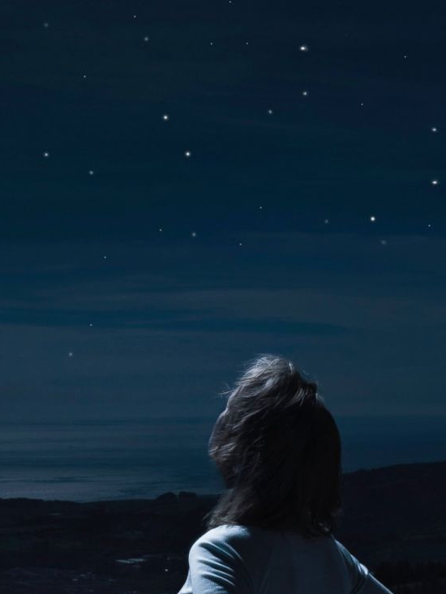
在年轻的地球上看到遥远的星光的可能性
年轻地球创造论的科学家认为星星并没有那么遥远
实际观察数据证据表明天体距离确实很遥远
Notes:
为了解决星光传播时间的问题，相信圣经的年轻地球创造论科学家提出 过不少理论。比如，有些科学家认为，那些恒星距离我们其实没有那么远， 但实际观测数据似乎表明，那些天体确实距离我们非常遥远。

Slide 45

在年轻的地球上看到遥远的星光的可能性
2. 上帝一开始就创造了已经传来地球的光线。
该理论的依据：成熟的创造中，树上都已经结了果子，亚当和夏娃也是成年，有头发。
没有确切的证据说明一开始就创造了已经传到地球的光线。
Notes:
另外一些科学家觉得，可能神一开始就创造了已经传到地球的光线。他 们的依据是成熟的创造中，树上都已经结了果子，亚当和夏娃也是成年， 有头发。不过，没有确切的证据说明一开始就创造了已经传到地球的光线。

Slide 46
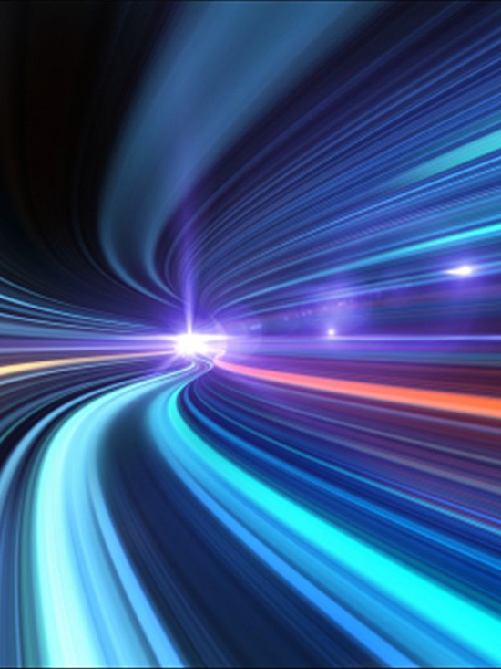
在年轻的地球上看到遥远的星光的可能性
3. 在过去，光速比现在更快
理论上是可能的，但是没有强有力证据支持。
4. 光速在人类堕落之后发生了变化，如同其他自然规律发生变化一样。
观点合理，但无法证明。
Notes:
还有科学家提出：光速在过去比现在更快。这种说法理论上是有可能的， 但没有强有力的证据支持。
（P击）最后一种说法是，光速在人类堕落之后发生了变化，如同其他自然规 律发生变化一样。这种观点合理，但也没有办法证明。

